Slide 1
SafeMe App
Pioneering a New Era of Personal Care

Slide 2
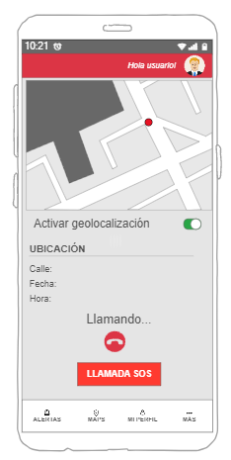
Introducción
Bienvenidos a la presentación del Producto Mínimo Viable (MVP) de SafeMe App. Estamos emocionados de presentarles una aplicación móvil que proporciona asistencia rápida y efectiva en situaciones de emergencia.

Slide 3

Problemática
Las situaciones de emergencia pueden ser impredecibles y potentemente peligrosas. La falta de tiempo para pedir ayuda o la incapacidad para comunicar la ubicación precisa son desafíos comunes que enfrentan las personas en momentos críticos.

Slide 4
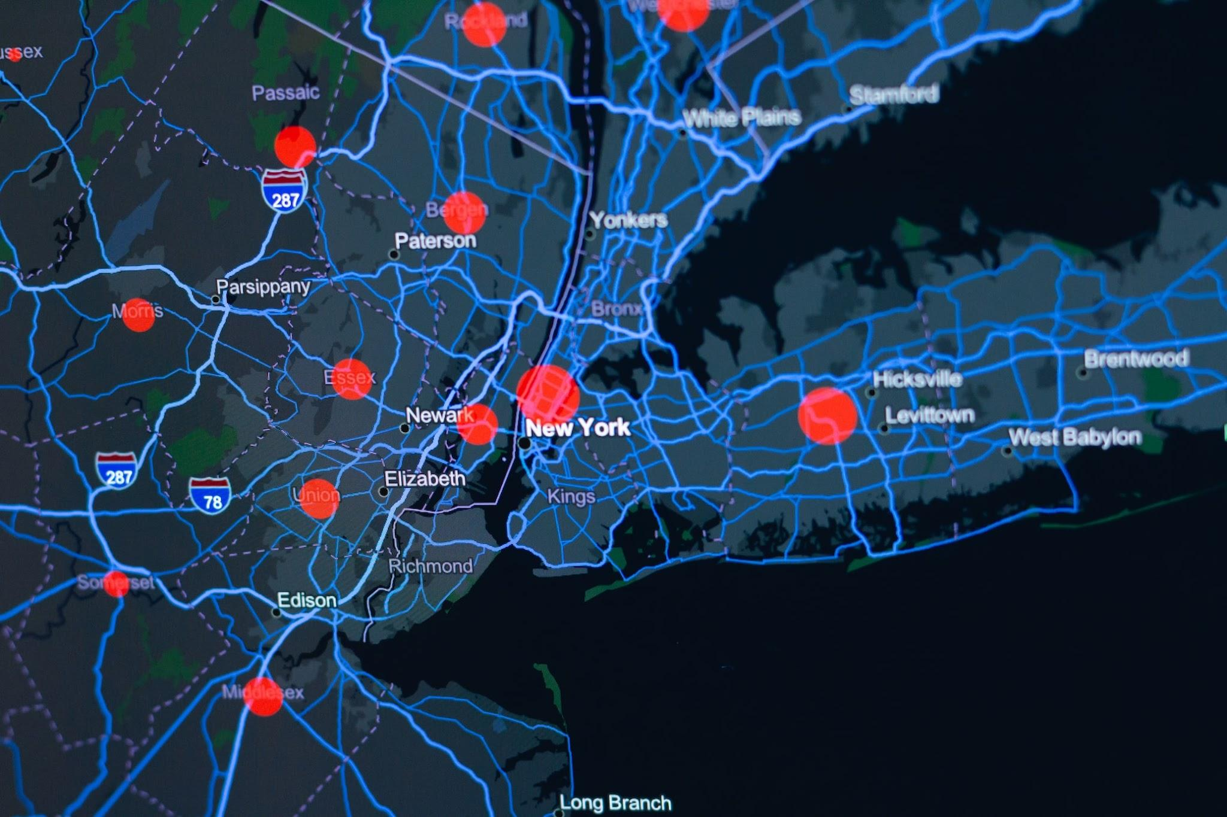
Solución Propuesta
SafeMe App ofrece una solución integral permitir a los usuarios enviar alertas rápidas al servicio 911 o a contactos previamente designados con su ubicación geolocalizada con tan solo presionar un botón. Además, los usuarios pueden completar su perfil con información médica relevante para brindar asistencia adicional durante una situación crítica.

Slide 5
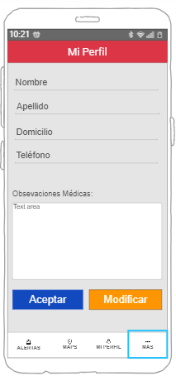
Funcionalidades Claves
Mejor control de la información en tiempo real
Geolocalización y alerta rápida SOS
Ficha médica e Historial detallado
Geolocalización precisa en tiempo real. Alertas SOS rápidas hacia el servicio 911 u otros contactos predefinidos.
Ficha médica digital accesible por el personal médico en caso necesario. Historial e informes detallados para seguimiento posterior.
Perfil personalizado
Configuración y ajustes
Perfil personalizado con información relevante del usuario.
Configuraciones y ajustes personalizados para adaptarse a las necesidades individuales.

Slide 6

Limitaciones del MVP
El MVP se enfocará únicamente en las funcionalidades principales descritas anteriormente, sin integración inicialmente con otros servicios externos ni características avanzadas adicionales.

Slide 7
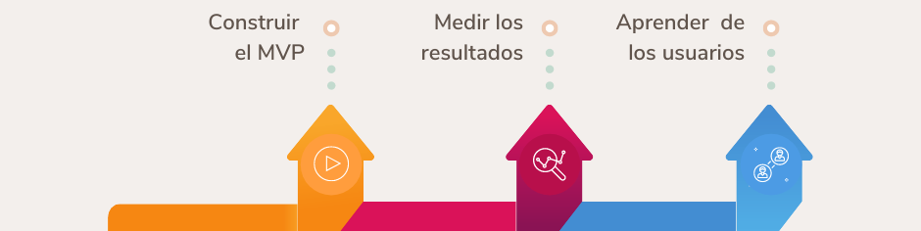
Próximos pasos
Una vez validado el MVP, se ampliará la funcionalidad y el diseño visual siguiendo feedbacks reales sobre su utilidad práctica.

Slide 8
Gracias por su atención!
Codo a Codo
Si tienen alguna pregunta o comentario, no duden en ponerse en contacto con nuestro equipo. ¡SafeMe App está aquí para brindarte seguridad y tranquilidad!
www.safemeapp.com
0 123 456789

